Slide 1


Machine Learning Inmersión con Python:
Tema : Préstamo Bancario
Luis Edgar Gutierrez Saldaña

Slide 2
1. Entendimiento del Negocio
2. Análisis Exploratorio de Datos
3. Limpieza de Datos
4. Variables dummy
7. Comparación de Modelos
11. Conclusiones
10. Interpretación de Resultados
8. Grid Search-Random Forest
5. Particionamiento- train y test
6. Nuevas features
9. Combinación de modelo-Stacking

Slide 3
1
ENTENDIMIENTO DEL NEGOCIO

Slide 4

CASO : Prestamos Bancarios
Objetivo: Pronosticar los futuros clientes que puedan pagar un crédito solicitado
Un préstamo bancario es aquella operación financiera en la que participan dos protagonistas, prestamista (entidad que presta el dinero) y prestatario (persona física o jurídica que lo recibe). La cantidad de dinero a prestar y el tipo de interés aplicado serán fijados desde el primer momento con un compromiso de devolución, por lo general ante notario, en un tiempo determinado.
El préstamo bancario es un instrumento financiero muy solicitado no solo por particulares sino también como préstamos para empresas.
Prestamos Bancarios
https://connectamericas.com/es/content/%C2%BFen-qu%C3%A9-casos-conviene-solicitar-un-pr%C3%A9stamo

Slide 5
2
ANÁLISIS EXPLORATORIO DE DATOS

Slide 6
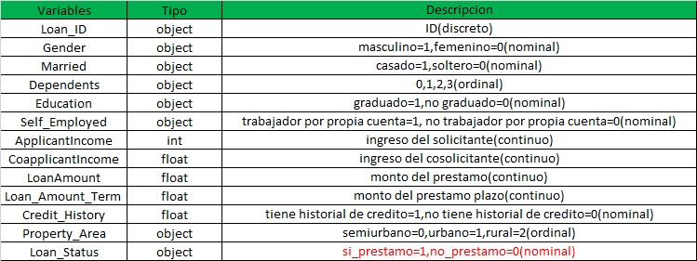
Variables
Gráficos
VARIABLE | GRAFICA
Ordinal y Nominal | Barras y barras apiladas
Numérico | Histograma y cajas(violín)

Slide 7
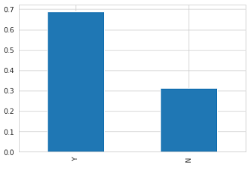
Univariado : Target
Loan_Status
Si préstamo | 69%
No préstamo | 31%

Slide 8
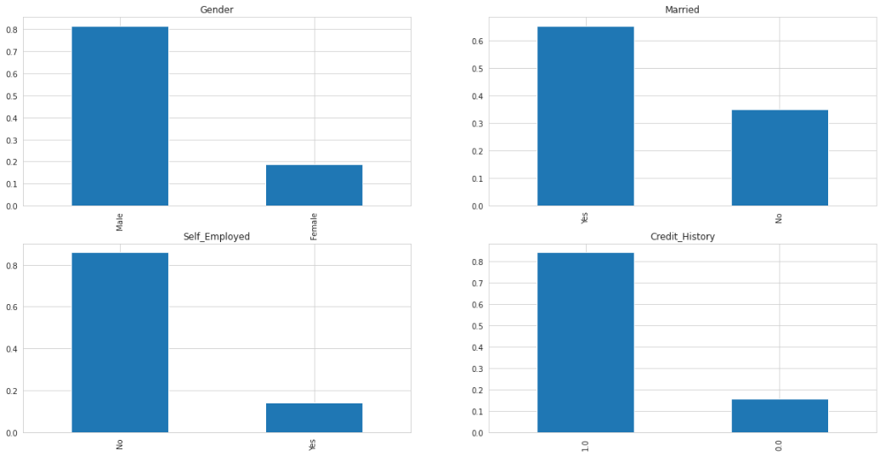
Univariado :Variables Independientes Categóricas
El 80 % de los solicitantes son hombres.
Alrededor 65% de los solicitantes son casados.
Alrededor 15% de los solicitantes son trabajadores por su propia cuenta.
Alrededor 85% de los solicitantes tienen un historial crediticio.

Slide 9
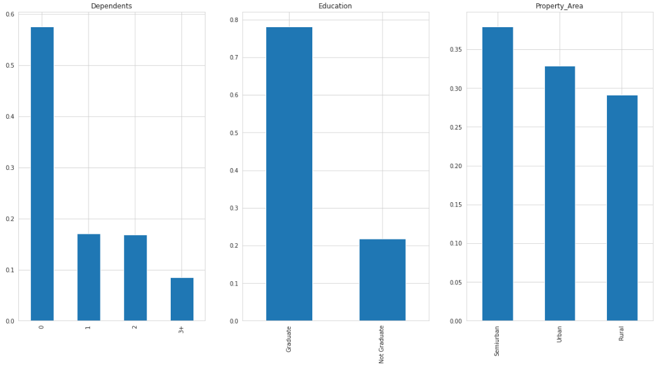
Univariado :Variables Independientes Categóricas
La mayoría de los solicitantes no tienen dependientes
Alrededor de 80% de los solicitantes son graduados
La mayoría de los solicitantes son del área semiurbana

Slide 10
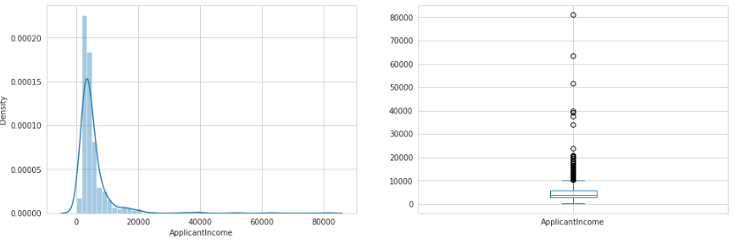
Univariado :Variables Independientes Numéricas
El ingreso del solicitante promedio es 5403,45 soles.

Slide 11
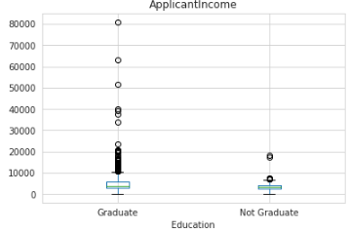
Univariado :Variables Independientes Numéricas
El ingreso del solicitante promedio para los graduados es 5857.433333
El ingreso del solicitante promedio para los no graduados es 3777.283582

Slide 12
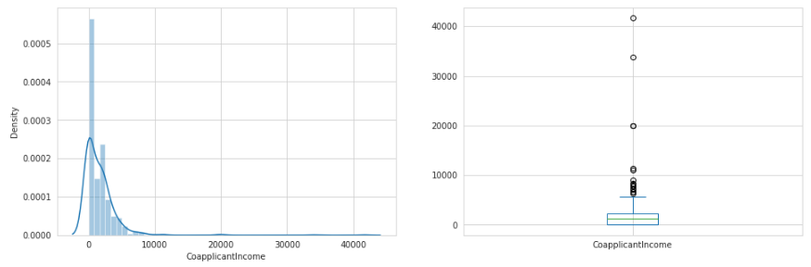
Univariado :Variables Independientes Numéricas
El ingreso del consolicitante promedio es 1621,24

Slide 13
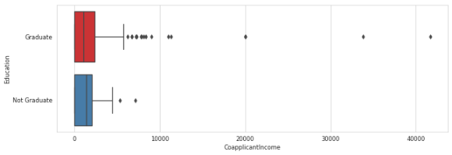
Univariado :Variables Independientes Numéricas
Ingresos del cosolicitante promedio para los graduados es 1717.474833
Ingresos del cosolicitante promedio para los no graduados es 1276.544776

Slide 14
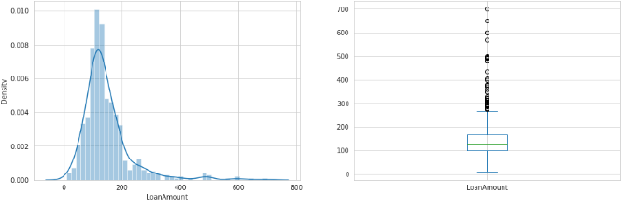
Univariado :Variables Independientes Numéricas
El monto del préstamo promedio es 146

Slide 15
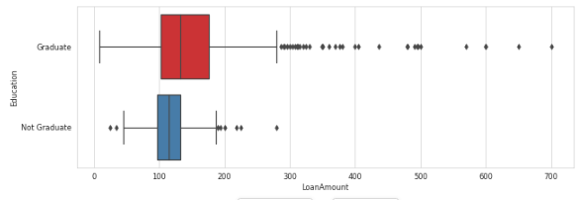
Univariado :Variables Independientes Numéricas
El monto de préstamo promedio graduados es 154.060215
El monto de préstamo promedio no graduados es 118.409449

Slide 16
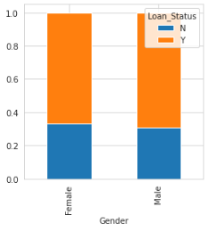
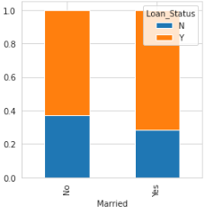
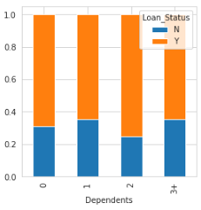
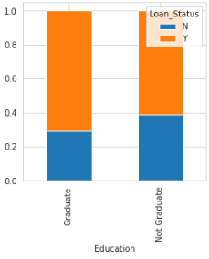
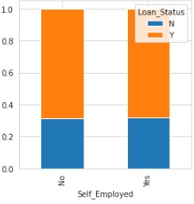
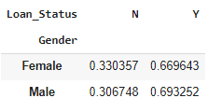
Bivariado : Variables Independientes Categóricas con la Target
Gender
Married
Dependents
Education
Self_Employed
la proporción de solicitantes casados es mayor para los préstamos aprobados
la distribución de solicitantes con 1 o 3+ dependientes es similar en ambas categorías de
estado_de_préstamo
no hay nada significativo que podamos inferir de la gráfica self_employed vs Loan_Status
la proporción de graduados es mayor para los prestamos aprobados

Slide 17
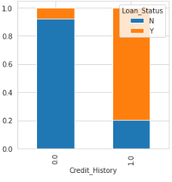
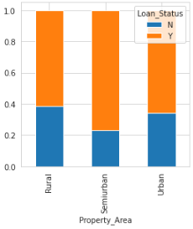
Bivariado : Variables Independientes Categóricas con la Target
Credit_History
Property_Area
Parece que las personas con historial crediticio como 1 tienen más probabilidades de obtener la aprobación de sus préstamos.
La proporción de préstamos que se aprueban en el área semiurbana es mayor en comparación con la de las áreas rurales o urbanas.

Slide 18
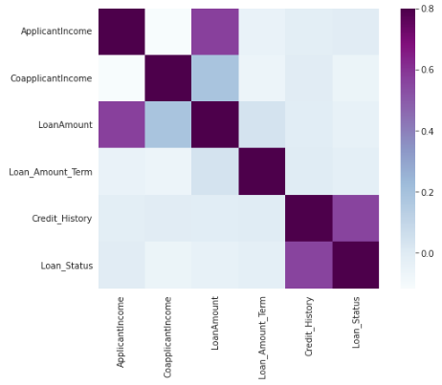
Multivariado : Variables Numéricas
Vemos que las variables mas relacionadas son (ingreso del solicitante-monto del préstamo)
y (historial crédito-estado de préstamo).Monto del préstamo tambien esta relacionado con el ingreso de
de los coaplicantes.

Slide 19
3
LIMPIEZA DE DATOS

Slide 20

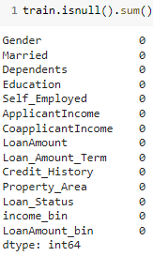

Numéricas
Data Total = Numéricas + Categóricas
Categóricas

Slide 21
Valores perdidos
Se realizó técnicas de imputación univariada para las variables con valores perdidos existentes:
Lista de variables numéricas
(data[lista_mediana]). fillna(data[lista_mediana].median())
Lista de variables categóricas
(data[lista_moda]). fillna(data[lista_moda].mode()[0])
Preprocesamiento de datos
Las variables categóricas, se realizó preprocesamiento de datos: OneHotEncoder

Slide 22
4
VARIABLES DUMMY
(ONE HOT ENCONDING)

Slide 23
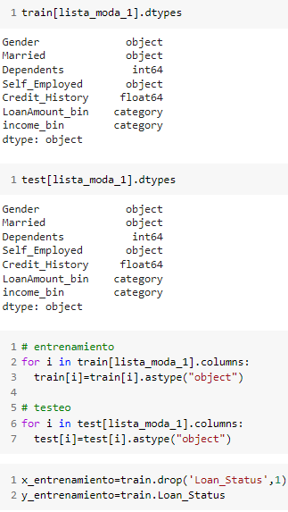

Slide 24
5
PARTICIONAMIENTO
ENTRENAMIENTO Y TESTEO

Slide 25
FEATURES
Todas las variables están en formato numérico(maquina).
ENTRENAMIENTO 70%
TESTEO
30%
429
1: SI enfermedad cardiovascular
292 (68,06%)
1: SI enfermedad cardiovascular
train
614
422 (68,72%)
0: No enfermedad
cardiovascular
137 (31,93%)
Target
0: No enfermedad
cardiovascular
185
1: SI enfermedad cardiovascular
130 (70,27%)
192 (31,27%)
test
0: No enfermedad
cardiovascular
55 (29,72%)

Slide 26
6
NUEVAS FEATURES

Slide 27




Ingreso Total = ingreso del solicitante + ingreso del consolicitante.
Logaritmo de Ingreso Total =Esta variable al sacar log se distribuye de forma normal.
Monto por mes= Monto total/ monto por cantidad de meses de plazo.
Balance de los ingresos=Ingreso total – monto por mes.

Slide 28
7
COMPARACION DE MODELOS

Slide 29
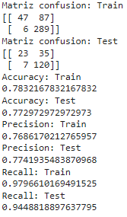
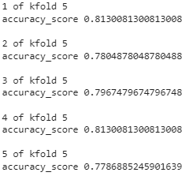
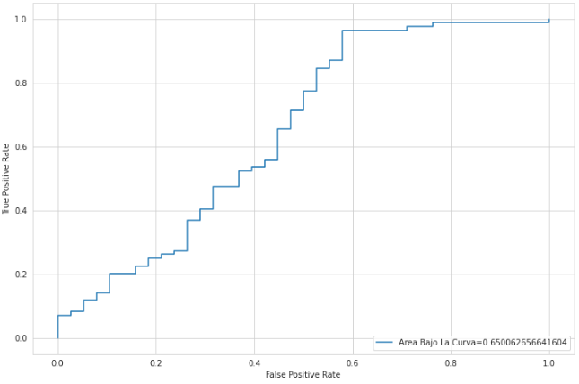
Regresión Logística
Previo: particionar
Previo:
no particionar
x_train, x_test, y_train, y_test
x_entrenamiento
y_entrenamiento

Slide 30
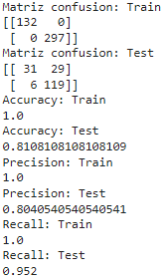
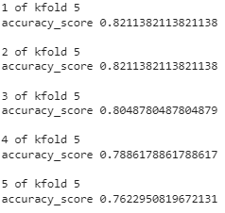
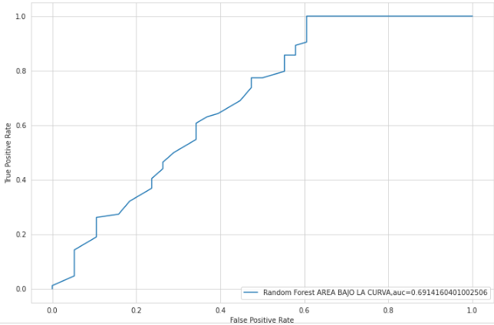
Random Forest
Previo: particionar
Previo:
no particionar
x_train, x_test, y_train, y_test
x_entrenamiento
y_entrenamiento

Slide 31
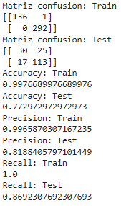
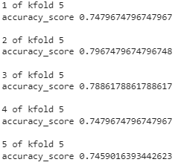
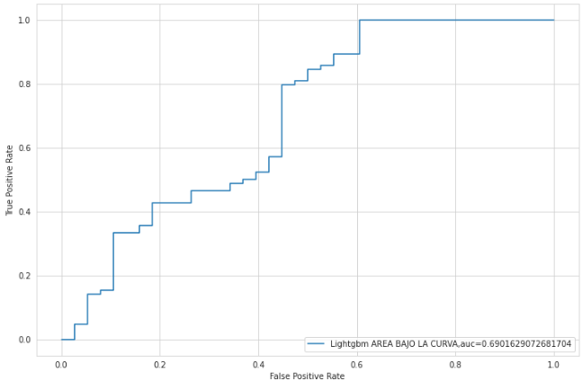
Lightgbm
Previo: particionar
Previo:
no particionar
x_train, x_test, y_train, y_test
x_entrenamiento
y_entrenamiento

Slide 32
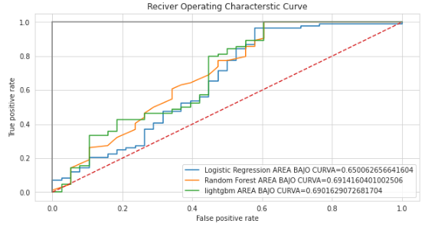
kfolds | random forest | logistica | lightgbm
1 | 0,82 | 0,81 | 0,74
2 | 0,82 | 0,78 | 0,79
3 | 0,8 | 0,79 | 0,78
4 | 0,78 | 0,81 | 0,74
5 | 0,76 | 0,77 | 0,74
promedio | 0,796 | 0,792 | 0,758
El modelo de Random Forest tiene accuracy promedio de 0,796. Además el accuracy del testeo es 0.81 es decir es cercano a accuracy promedio(0,796) por lo tanto es estable.Tambien el área bajo la curva es 69,14% se puede inferir que el modelo tiene un rendimiento de regular a bueno.

Slide 33
8
GRID SEARCH-Random Forest

Slide 34
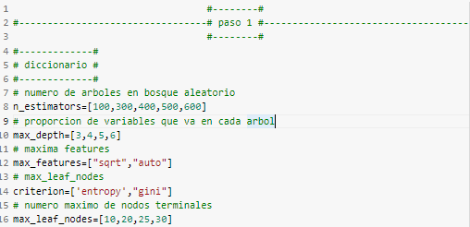
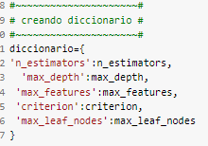

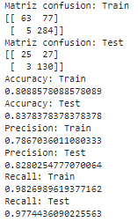
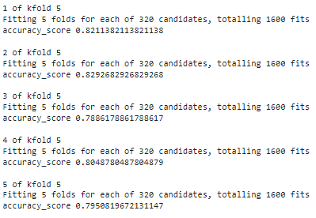
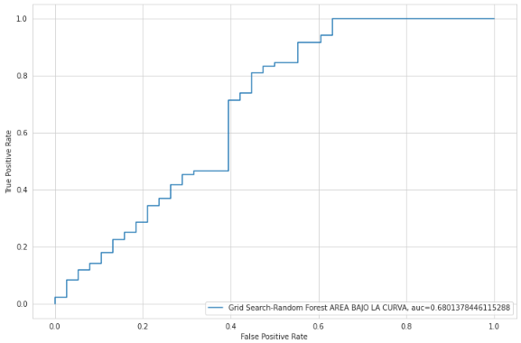
Los Mejores parámetros

Slide 35
kfolds | Grid Search-Random Forest
1 | 0,82
2 | 0,82
3 | 0,78
4 | 0,80
5 | 0,79
promedio | 0,80
Los Mejores parámetros
El modelo de Random Forest con GridSearch tiene accuracy promedio de 0,80. Además el accuracy del testeo es 0,83 es decir es cercano a accuracy promedio(0,80) por lo tanto es estable.Tambien el área bajo la curva es 68,01% se puede inferir que el modelo tiene un rendimiento de regular a bueno.

Slide 36
9
COMBINACIÓN DE MODELOS

Slide 37
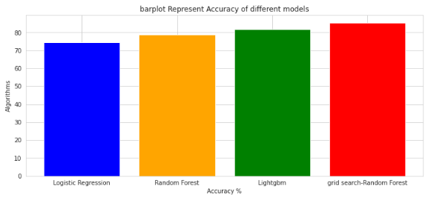
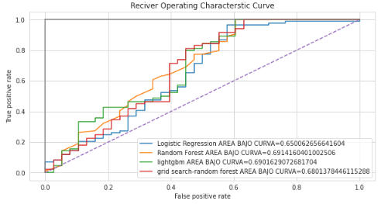
Curva Roc de los modelos
Random Forest+ GridSearch Random forest = Stacking(scv)

Slide 38
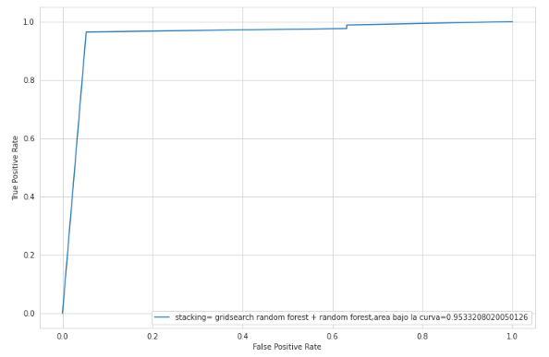
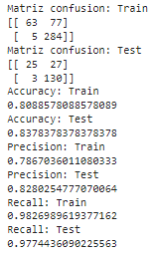
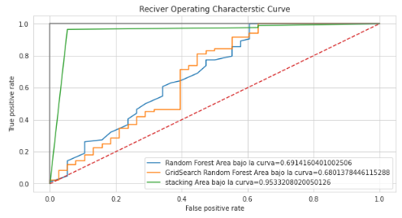
Stacking: Se combino los modelos de Random Forest y GridSearch Random Forest.
El modelo de Stacking tiene accuracy de testeo es 0,83.Además tambien el área bajo la curva es 95,33% se puede inferir que el modelo tiene un rendimiento de bueno a muy bueno.

Slide 39
10
INTERPRETACIÓN DE RESULTADOS

Slide 40
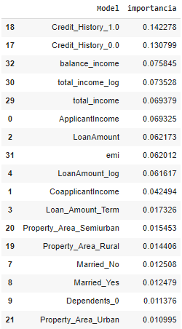
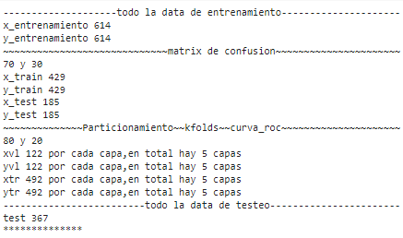
Importancia de variables

Slide 41
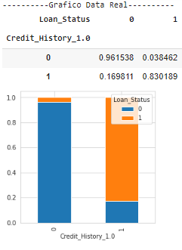
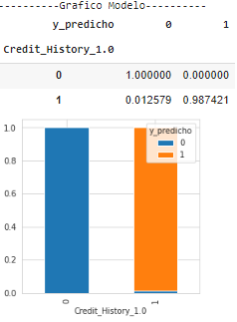
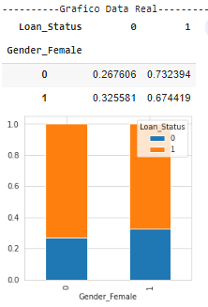
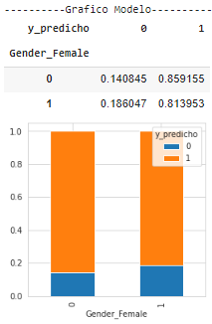
Credit History 1
Gender Female

Slide 42
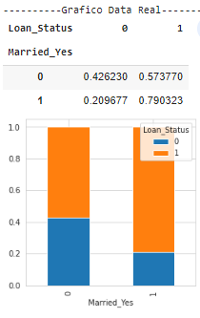
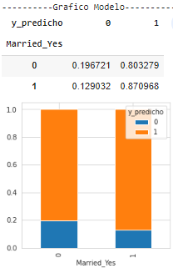
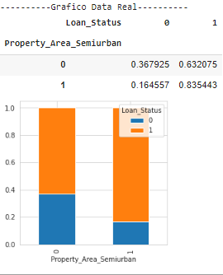

Married_Yes
Property_Area_Semiurban

Slide 43




Property_Area_Rural
Dependents_0

Slide 44




balance income
Total income log

Slide 45




ApplicantIncome
LoanAmount

Slide 46




emi
CoapplicantIncome

Slide 47
11
CONCLUSIONES

Slide 48
CONCLUSIONES:
Los factores mas importantes para aprobar un préstamo bancario son historial crediticio, balance de ingreso(ingreso total menos monto por mes a pagar), total de ingresos (ingreso del solicitante + ingreso del consolicitante), ingreso del solicitante, monto del prestamo, monto por mes.

